Slide 1
Виробництво твердих лікарських форм згідно вимогам GMP (таблетки, гранули, драже)
Одеський національний медичний університет
Фармацевтичний факультет
Кафедра фармацевтичної хімії та технології ліків
Доцент, к.фарм.н. Фізор Н.С..

Slide 2


ЯКІСТЬ ЛІКІВ
Якість лікарського засобу – це сукупність властивостей, які надають лікарському засобу (ЛЗ), здатність задовольняти потреби споживачів відповідно до свого призначення і відповідати вимогам, встановленим законодавством.

Slide 3
Критерії якості ЛЗ відповідно до стандартів ВООЗ
ефективність;
безпечність застосування;
значна перевага перед відомими, близькими за дією лікарськими засобами, які вже застосовуються у лікувальній практиці (для нових ЛЗ);
ідентифікація та кількісний вміст інгредієнтів;
відсутність домішок (ступінь чистоти);
активність і стабільність хімічного складу;
стійкість при зберіганні;
обґрунтована вартість (ціна)

Slide 4


ЯКІСТЬ ЛІКІВ
Забезпечення якості ліків – це широко розповсюджена концепція, що включає комплекс заходів, які впливають на якість готового продукту та гарантують відповідність його вимогам нормативної документації. Із фармацевтичних позицій – гарантують відповідність якості лікарських засобів їх призначенню.

Slide 5


ЯКІСТЬ ЛІКІВ
Контроль якості – це та частина системи управління якістю, яка пов'язана з відбором проб, специфікаціями та проведенням випробувань, а також із процедурами організації, документування і видачі дозволу на випуск, які гарантують, що дійсно проведені всі необхідні й відповідні випробування і що матеріали не будуть дозволені для використання, а продукція не буде допущена до реалізації або постачання доти, доки їх якість не буде визнана задовільною.

Slide 6
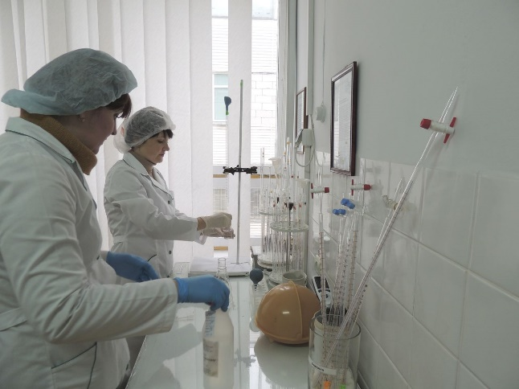

Основні вимоги до контролю якості
Наявність належних засобів для здійснення контролю.
Кваліфікований персонал, на який покладена функція здійснення контролю якості.
Затверджені методики для відбору проб, контролю і випробування вихідної сировини, пакувальних матеріалів, проміжної, нерозфасованої та готової продукції.
Контроль чинників навколишнього середовища, які здатні впливати на результати випробувань (при необхідності).
Методи випробування мають пройти валідацію.

Slide 7


Основні вимоги до контролю якості
Мають бути складені протоколи, які документально підтверджують, що всі необхідні заходи щодо відбору проб, контролю та методик випробування дійсно проведені. Протоколи, складені за результатами контролю й випробувань матеріалів, проміжної, нерозфасованої та готової продукції, повинні бути офіційно зіставлені з вимогами специфікацій.
Перевірка готової продукції на відповідність реєстраційному досьє (активні інгредієнти, допоміжні речовини, необхідна чистота, контейнери (упаковка), маркування).
Жодна серія готової продукції не може бути дозволена для продажу або постачання до того як уповноважена особа засвідчить її відповідність вимогам реєстраційного досьє та ліцензії на виробництво.
Необхідно зберігати достатню кількість контрольних зразків вихідної сировини і препаратів, що дозволяє проводити випробування продукції в процесі зберігання (при необхідності); препарат слід зберігати в остаточній упаковці, крім винятково великих упаковок.

Slide 8




Належні практики
належна лабораторна практика (Good Laboratory Practice – GLP);
належна клінічна практика (Good Clinical Practice – GCP);
належна виробнича практика (Good Manufacturing Practice – GMP);
належна практика дистрибуції (Good Distribution Practice – GDP);

Slide 9


Належні практики
належна фармацевтична практика (Good Pharmacy Practice – GPP);
належна практика зберігання (Good Storage Practice – GSP);
належна практика вирощування рослинної сировини (Good Agriculture Practice – GAP);
належна практика для національних лабораторій з контролю якості лікарських засобів (Good Practice for National Pharmaceutical Control Laboratories – GPCL).

Slide 10

Належні практики
Належна лабораторна практика – сукупність правил з планування, виконання, контролю, оцінки і документування лабораторних досліджень, які є частиною доклінічного вивчення і клінічних випробувань лікарських засобів і які забезпечують якість, точність і повноту отриманих даних.

Slide 11


Належні практики
Належна клінічна практика – сукупність правил з планування, виконання, контролю, оцінки і документування клінічних випробувань лікарських засобів, додержання яких забезпечує точність отриманих даних, захист прав осіб, які беруть участь у випробуваннях, конфіденційність даних про цих осіб.

Slide 12


Належні практики
Належна виробнича практика – сукупність правил з організації виробництва і контролю якості, яка є елементом системи забезпечення якості, шляхом стабільного виробництва лікарських засобів відповідно до вимог технологічної нормативної документації та проведення контролю якості згідно з аналітичною нормативною документацією. Цей вид належної практики пов'язаний як з виготовленням (технологічним процесом), так і з контролем якості.

Slide 13

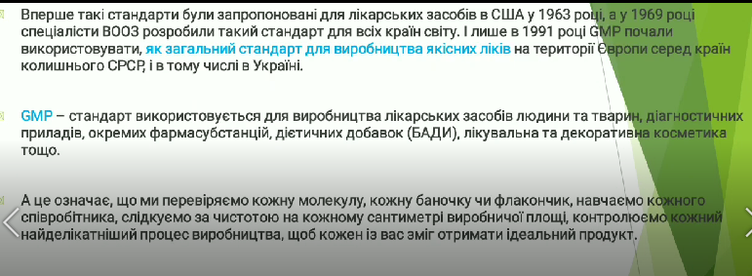

Slide 14
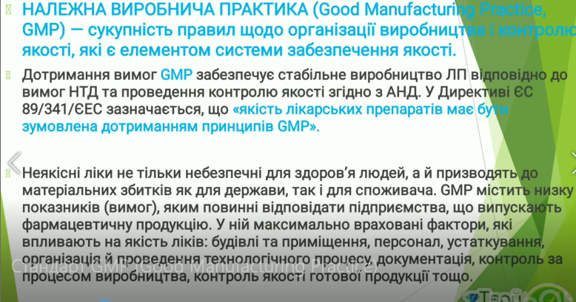

Slide 15
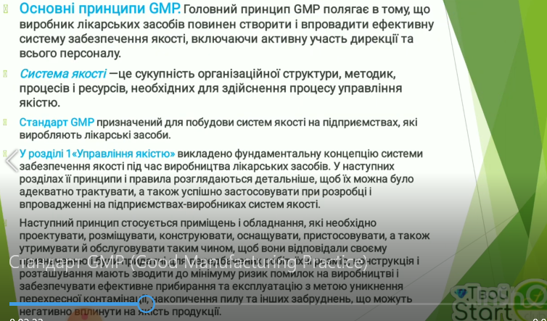

Slide 16
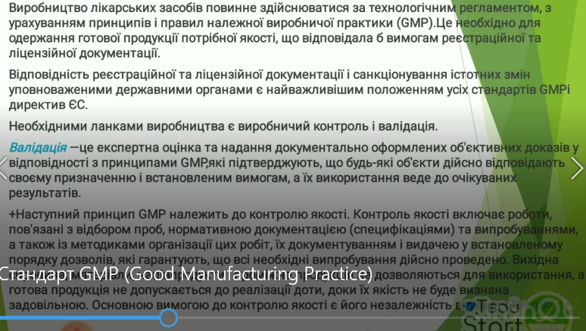

Slide 17
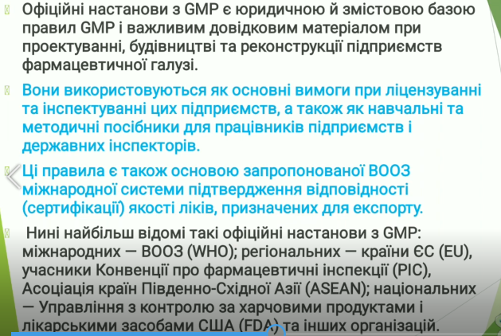

Slide 18

Належні практики
Належна практика дистрибуції – сукупність правил і вимог до дистрибуції, дотримання яких забезпечує якість лікарських засобів в процесі управління та організації оптової реалізації на усіх її етапах.

Slide 19


Належні практики
Належна аптечна (фармацевтична) практика – сукупність правил і вимог до діяльності аптечних фахівців щодо зміцнення здоров'я і профілактики захворювань серед населення, відпуску хворим і використання ними рецептурних препаратів та самолікування, а також рекомендацій стосовно впливу на прописування і застосування ліків.

Slide 20

Належні практики
Належна практика зберігання – сукупність правил і вимог, дотримання яких забезпечує якість лікарських засобів і виробів медичного призначення в процесі зберігання і транспортування на усіх етапах їх обігу.

Slide 21


Належні практики
Належна практика вирощування рослинної сировини – сукупність правил і вимог до вирощування та заготівлі рослинної сировини, яка використовується для виділення лікарських речовин, одержання лікарських засобів рослинного походження (фітопрепаратів) та інших лікарських форм.

Slide 22


Належні практики
Належна практика для національних лабораторій з контролю якості лікарських засобів – сукупність правил і вимог до роботи національних лабораторій з контролю якості лікарських засобів, що забезпечують надійність, достовірність, а також правильну оцінку результатів випробувань та висновків про відповідність якості лікарських засобів вимогам специфікацій.

Slide 23
СТАНДАРТИЗАЦІЯ ЛІКАРСЬКИХ ЗАСОБІВ В УКРАЇНІ
Стандартизація – діяльність, що полягає у встановленні положень для загального і багаторазового застосування щодо наявних чи можливих завдань з метою досягнення оптимального ступеня впорядкування у певній сфері, результатом якої є підвищення ступеня відповідності продукції, процесів та послуг їх функціональному призначенню, усуненню бар'єрів у торгівлі та сприянню науково-технічному співробітництву.

Slide 24

Основними завданнями стандартизації є:
встановлення однакових вимог до якості вихідних матеріалів, напівфабрикатів, що необхідні для виготовлення кінцевої продукції;
застосування однакових правил виробництва;
застосування однакової системи показників якості готової продукції, методів її випробування і контролю;
застосування необхідного рівня надійності продукції при тривалому зберіганні.

Slide 25


Стандарти бувають:
За рівнем стандартизаційної організації, що приймає стандарти:
Міжнародні
Регіональні
Національні
За сферою дії:
Державні (ДСТ)
Галузеві (ОСТ)
Республіканські (РСТ)
Стандарти підприємств (СТП)

Slide 26
Державна система стандартизації фармацевтичної продукції має забезпечувати проведення єдиної технічної політики у фармацевтичній галузі, що передбачає:
визначення пріоритетних напрямів досліджень і створення науковотехнічних програм у рамках міждержавного й міжнародного співробітництва;
розробку проектів актів законодавства і стандартів у фармацевтичній галузі;
створення оптимальної структури фонду стандартів у фармацевтичній галузі;
забезпечення єдності перспективного і поточного планування;

Slide 27
Державна система стандартизації фармацевтичної продукції має забезпечувати проведення єдиної технічної політики у фармацевтичній галузі, що передбачає:
формування служб стандартизації у фармацевтичній галузі;
встановлення раціональної форми та змісту стандартів як носіїв технічної нормативної інформації;
широке впровадження методів і засобів сучасних інформаційних технологій.

Slide 28

Об’єкти стандартизації – це ліки та діяльність, пов'язана з:
організацією контролю виробництва та контролю якості лікарських засобів;
процесом організації забезпечення лікарськими засобами на державному та регіональному рівнях;
виготовленням ліків аптечними закладами;
процесами, що відбуваються в мережі товарообігу;

Slide 29

Об’єкти стандартизації – це ліки та діяльність, пов'язана з:
інформацією про лікарські засоби для споживача;
забезпеченням ліками в системі лікувально-профілактичних закладів;
раціональним використанням лікарських засобів, а також діяльністю аптечних закладів.

Slide 30
НОРМАТИВНО-ПРАВОВА БАЗА ЩОДО ПИТАНЬ ЯКОСТІ ЛІКАРСЬКИХ ЗАСОБІВ В УКРАЇНІ
Державна фармакопея України
Закони України
Настанови належних практик
Накази МОЗ України
Постанови Кабінету Міністрів України
Стандарти ISO 9000 (мають рекомендаційний характер)

Slide 31

НОРМАТИВНО-ПРАВОВА БАЗА ЩОДО ПИТАНЬ ЯКОСТІ ЛІКАРСЬКИХ ЗАСОБІВ В УКРАЇНІ
Державна фармакопея України (ДФУ) – це правовий акт, який містить загальні вимоги до лікарських засобів, монографії, а також методики контролю якості лікарських засобів. ДФУ має законодавчий характер. Її вимоги, що висуваються до ЛЗ, є обов'язковими для всіх підприємств та установ України незалежно від їх форми власності, які виробляють, зберігають, контролюють і реалізують ЛЗ.

Slide 32
Закони України
Закон України «Про лікарські засоби» від 4 квітня 1996 р №123/96-ВР; регулює правовідносини, пов'язані зі створенням, реєстрацією, виробництвом, контролем якості та реалізацією лікарських засобів, визначає права та обов'язки підприємств, установ, організацій і громадян, а також повноваження у цій сфері органів виконавчої влади і посадових осіб. Законодавство про лікарські засоби складається з цього Закону та інших актів законодавства, прийнятих відповідно до нього.
Закон України «Про захист прав споживачів»

Slide 33
Настанови належних практик
Настанова «Лікарські засоби. Належна практика зберігання. СТ-Н МОЗУ42-5.1:2011». Установлює правила (вимоги) належної практики зберігання лікарських засобів для людини та застосовна для управління належним зберіганням лікарських засобів для людини при їх виробництві, оптовій та роздрібній реалізації.
Настанова «Лікарські засоби. Належна практика дистрибуції. СТ-Н МОЗУ 42-5.0:2014». Цю настанову застосовують для організації належної дистрибуції ЛЗ та побудови системи якості підприємствами оптової торгівлі, включаючи такі, що виробляють ЛЗ, а також дляпроектування, будівництва, реконструкції та технічного переоснащення підприємств оптової торгівлі та підприємств-виробників лікарських засобів.
Настанова «Лікарські засоби. Належна виробнича практика. СТ-Н МОЗУ 42-4.0:2015». Ця настанова встановлює положення належної виробничої практики лі-карських засобів для людини, включаючи діючі речовини, що використовують-ся в складі лікарських препаратів. Ця настанова застосовна до виробництва лікарських засобів, що вироб-ляються в Україні для продажу на внутрішньому ринку та з метою експорту, а також до лікарських засобів, що імпортуються в Україну.

Slide 34
Настанови належних практик
Настанова «Лікарські засоби. Належна клінічна практика. СТ-Н МОЗУ 42-7.0:2008». Розповсюджується на всі види лікарських засобів для людини та встановлює загальні вимоги до планування, організації, проведення та документального оформлення результатів клінічних випробувань лікарських засобів для людини.
Настанова «Лікарські засоби. Належна регуляторна практика. СТ-Н МОЗУ 42-1.1:2013». Призначена для забезпечення належних, гармонізованих з законодавством ЄС, підходів до нормативно-правового регулювання у сфері обігу лікарських засобів та використання у прийняті ефективних механізмів регулювання.
Настанова «Вимоги до виготовлення нестерильних лікарських засобів в умовах аптек. СТ-Н МОЗУ 42-4.5:2015» встановлює положення (принципи і правила) належної аптечної практики (НАП) щодо виготовлення та контролю якості нестерильних екстемпоральних лікарських засобів, які не підлягають офіційній реєстрації відповідно до чинного законодавства і призначені для роздрібної реалізації через аптеки та їх структурні підрозділи.
Настанова «Вимоги до виготовлення стерильних та аспетичних лікарських засобів в умовах аптек. СТ-Н МОЗУ 42-4.6:2015» встановлює положення (принципи і правила) належної аптечної практики щодо виготовлення та контролю якості стерильних і асептичних лікарських засобів, які не підлягають офіційній реєстрації відповідно до чинного законодавства і призначені для роздрібної реалізації через аптеки та їх структурні підрозділи.

Slide 35
Накази МОЗ України
Наказ Міністерства охорони здоров'я України від 17.10.2012 р №812 «Про затвердження Правил виробництва (виготовлення) та контролю лікарських засобів в аптеках».
Наказ Міністерства охорони здоров'я України від 29.09.2014 р №677 «Про затвердження Порядку контролю якості лікарських засобів під час оптової та роздрібної торгівлі».
Наказ Міністерства охорони здоров'я України від 16.03.1993 р. №44 «Про організацію зберігання в аптечних закладах різних груп лікарських засобів та виробів медичного призначення».
Наказ Міністерства охорони здоров'я України від 16.12.2003 року №584 «Про затвердження Правил зберігання та проведення контролю якості лікарських засобів у лікувально-профілактичних закладах».
Наказ Міністерства охорони здоров'я України від 22.11.2011 р. №809 «Про затвердження Порядку встановлення заборони (тимчасової заборони) та поновлення обігу лікарських засобів на території України».

Slide 36
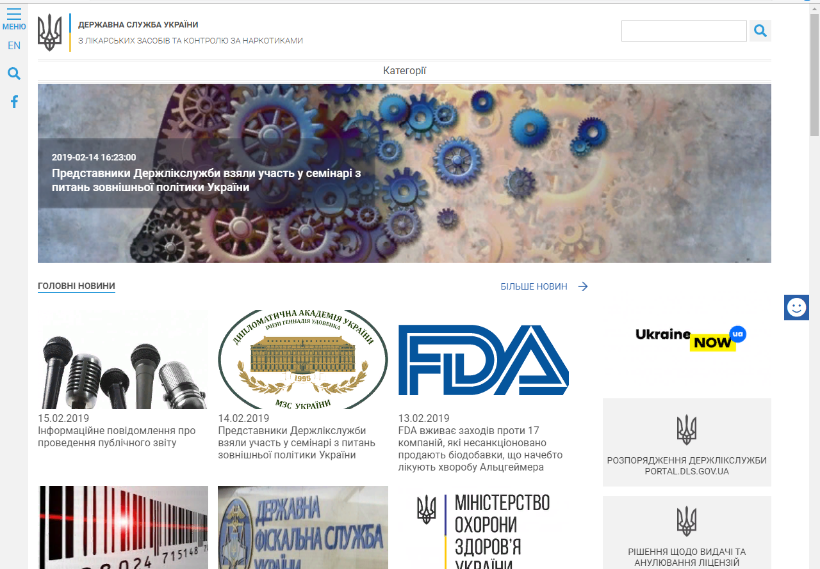

Державна служба України з лікарських засобів та контролю за наркотиками

Slide 37
Основними завданнями Державної служби України з лікарських засобів та контролю за наркотиками є:
внесення пропозицій щодо формування державної політики у сферах контролю якості та безпеки лікарських засобів, медичних виробів, а також ліцензування господарської діяльності з виробництва лікарських засобів, оптової та роздрібної торгівлі лікарськими засобами;
реалізація державної політики у сфері державного контролю якості та безпеки лікарських засобів і медичних виробів;
ліцензування господарської діяльності з виробництва лікарських засобів, оптової та роздрібної торгівлі лікарськими засобами.

Slide 38
Політика якості Державної служби України з лікарських засобів та контролю за наркотиками спрямована на задоволення потреби пацієнтів у безпечних, ефективних, якісних лікарських засобах та медичних виробах шляхом:
внесення пропозицій щодо формування державної політики у сферах контролю якості та безпеки лікарських засобів, медичних виробів, а також ліцензування господарської діяльності з виробництва лікарських засобів, оптової та роздрібної торгівлі лікарськими засобами;
реалізації державної політики у сфері державного контролю якості та безпеки лікарських засобів і медичних виробів;
ліцензування господарської діяльності з виробництва лікарських засобів, оптової та роздрібної торгівлі лікарськими засобами;

Slide 39
Політика якості Державної служби України з лікарських засобів та контролю за наркотиками спрямована на задоволення потреби пацієнтів у безпечних, ефективних, якісних лікарських засобах та медичних виробах шляхом:
сприяння та зміцнення міжнародного співробітництва з уповноваженими регуляторними органами та агенціями в сфері контролю обігу лікарських засобів та виробів медичного призначення;
дотримання вимог законодавства України, нормативних вимог та інших вимог, які Держлікслужба України зобов’язується виконувати;
сприяння розвитку, гармонізації та застосування належних практик (GXP);
постійного вдосконалення.

Slide 40
Дякую за увагу!!!

